Slide 1
Graphisches Ableiten von Polynomfunktionen

Slide 2
Was passiert beim Ableiten einer Polynomfunktion?
$f\left(x\right)=3x^{3}−2x^{2}+3$ … Polynomfunktion 3. Grades
$f′\left(x\right)=9x^{2}−4x$ … Polynomfunktion 2. Grades
Der Grad der Polynomfunktion wird um 1 verringert!

Slide 3
Polynomfunktion 4. Grades
Typische Merkmale: 3 Extrempunkte & 2 Wendepunkte
Darstellung kann variieren (z.B. ohne Wendepunkt -> nur 1 Extrempunkt)

Slide 4
Polynomfunktion 3. Grades
Typische Merkmale: 2 Extrempunkte & 1 Wendepunkt
Darstellung kann variieren (z.B. ohne Wendepunkt -> nur 1 Extrempunkt)

Slide 5
Polynomfunktion 2. Grades
Typische Merkmale: 1 Extrempunkt & Kein Wendepunkt
Graph: Parabel

Slide 6
Polynomfunktion 1. Grades
Typische Merkmale: Kein Extrempunkt & Kein Wendepunkt
Graph: Gerade

Slide 7
Polynomfunktion 0. Grades
Konstante Funktion

Slide 8
Graphisches Ableiten
Grad 3
Grad 2

Slide 9
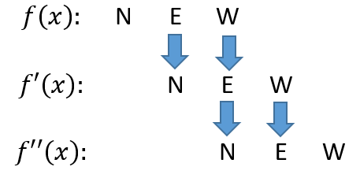
Vorgehensweise (N-E-W Regel)
Schritt 2
In welchen Phasen steigt/fällt der ursprüngliche Funktionsgraph?
Markiere mit + oder -
Schritt 3
Wendepunkte werden zu Extrempunkte
Entscheide, ob es sich um einen Hoch- oder Tiefpunkt handelt.
Schritt 1
An Extremstellen orientieren -> Diese werden zu Nullstellen
Phasen markieren

Slide 10
Es geht nicht darum, den Ableitungsgraph perfekt zu zeichnen, sondern nach diesen Vorgaben zu skizzieren.

Slide 11
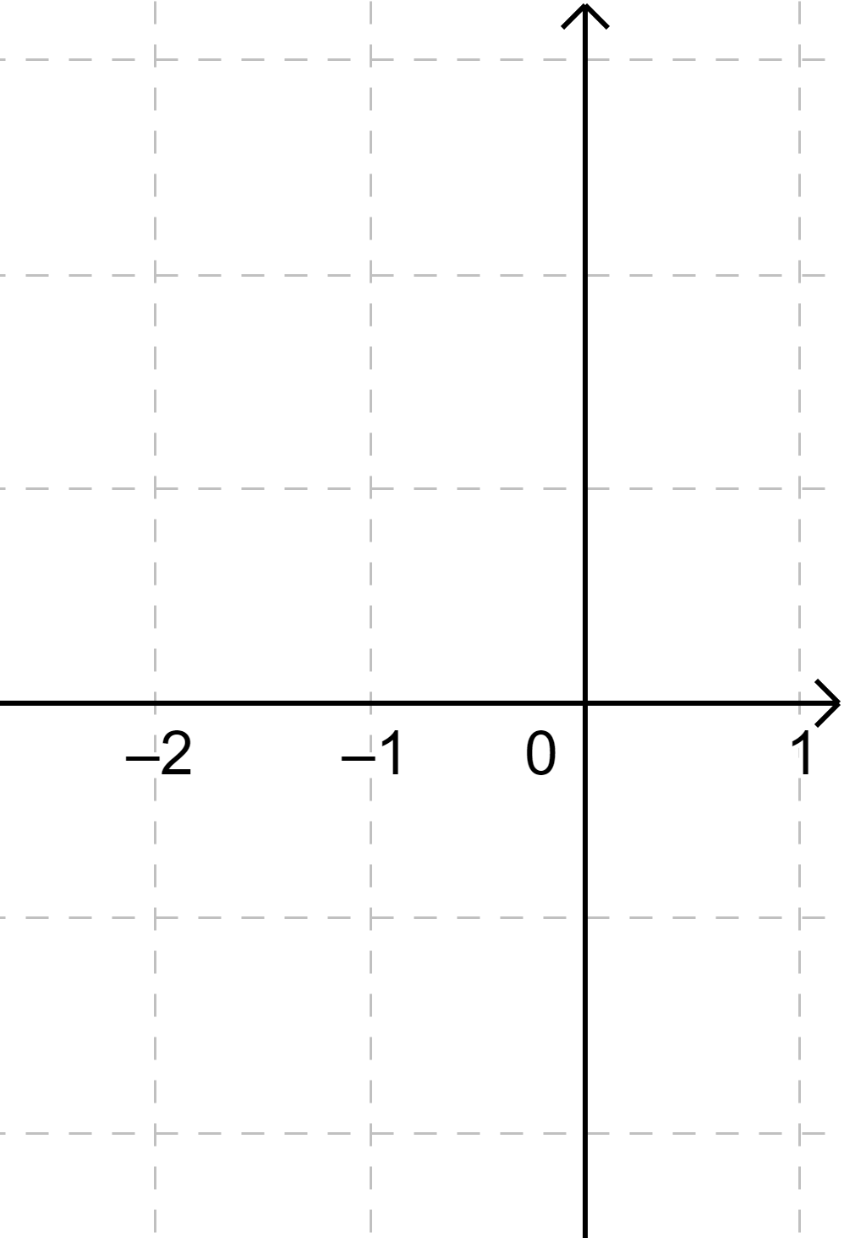

Slide 12
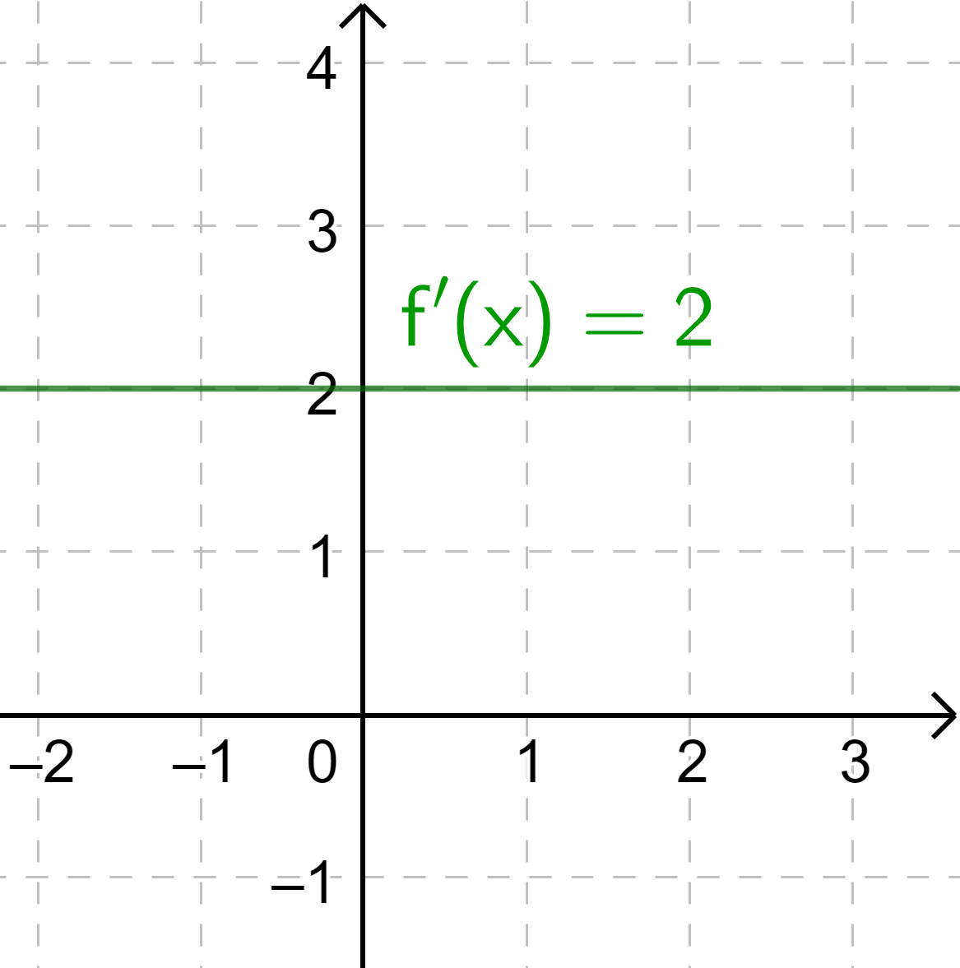
Graphisches Ableiten einer Linearen Funktion
$$f\left(x\right)=2x−1$$
Leitest du eine Lineare Funktion graphisch ab, so entsteht daraus eine konstante Funktion mit $f^{′}\left(x\right)=k$.
$$f\left(x\right)=kx+d$$

Slide 13
Bestimme bei der ursprünglichen Funktion die Steigung und zeichne damit die Ableitungsfunktion.

